Slide 1

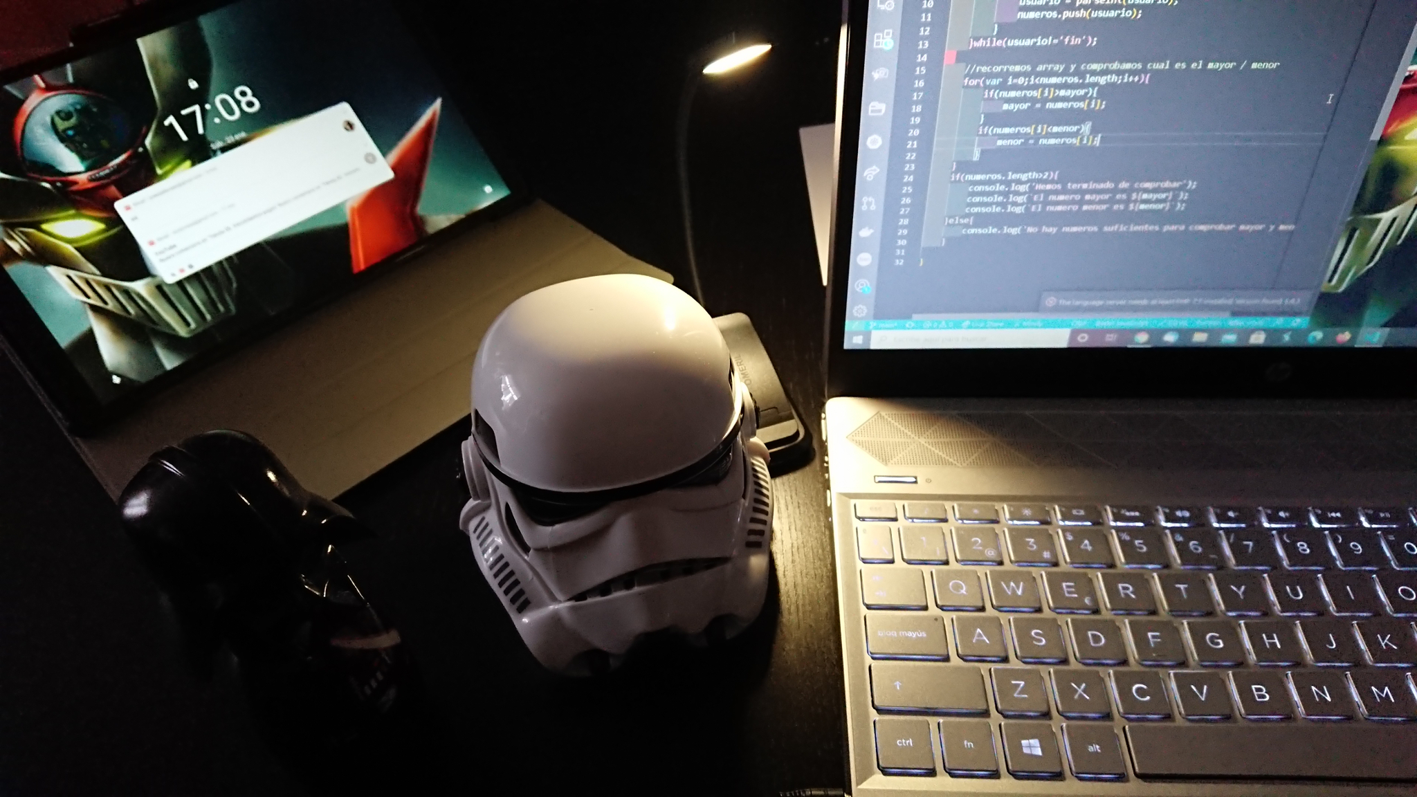
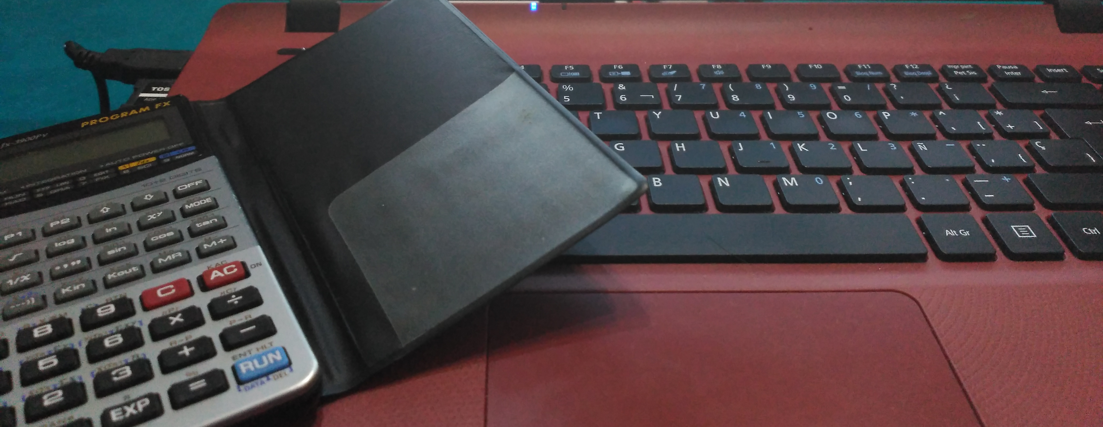


Contabilidad
Hechos contables

Slide 2
Hechos contables
Acontecimientos económicos y financieros que interesan a la contabilidad porque afectan o
pueden afectar significativamente al patrimonio de la empresa de una forma directa y concreta.
Características:
1. Tienen que ser significativos
2. Debe afectar a la empresa de manera directa y concreta
3. Se tendrán en cuenta algunos hechos que puedan afectar en el futuro, ej. aval
4. Pueden ocurrir voluntaria o involuntariamente

Slide 3
El patrimonio en movimiento
El hecho contable puede variar la composición y cuantía del patrimonio, con variaciones:
1. Cualitativas
2. Cuantitativas
3. Ambas
Equilibrio de masas patrimoniales:
A = P + N
A+incA-decA=P+incP-decP+N+incN-decN
(inc -> incremento, dec -> decremento)
Aplicaciones de fondos = Origenes de los fondos

Slide 4
Tipos de hechos contables
Se pueden clasificar por:
1. Numero de elementos patrimoniales que intervienen
1. Hechos contables simples
2. Hechos contables compuestos
2. Por el impacto en la estructura económica financiera
1. Expansivos
2. Reductivos
3. Neutros
4. Combinados
3. Si afectan o no a la cuantía del neto patrimonial
1. Permutativos
2. Modificativos
3. Mixtos

Slide 5
Tipos de hechos contables, Ejemplos
Aportación de socios de 1000 um
Origen = inc Neto
Aplicación = inc Activo
1000 Bancos Socios 1000
2. Se pide un préstamo de 2000 y se
Ingresa en cuenta corriente
Origen = inc Pasivo
Aplicación = inc Activo
3000 Bancos Deudas 2000
Capital 1000
3. Se compra mobiliario por 600 um a cto
Origen = inc Pasivo
Aplicación = inc Activo
3000 Bancos Deudas 2000
600 Mobiliario Prov inm l/p 600
Capital 1000

Slide 6
Tipos de hechos contables, Ejemplos
4. Se adquieren mercaderías al contado por 300 um
Origen = dec Activo
Aplicación = inc Activo
2700 Bancos Deudas 2000
600 Mobiliario Prov inm l/p 600
300 Mercaderias Capital 1000
5. Se paga la mitad de la deuda
Origen = inc Activo
Aplicación = dec Pasivo
1700 Bancos Deudas 1000
600 Mobiliario Prov inm l/p 600
300 Mercaderias Capital 1000
6. Se compra mobiliario a 2000 um, mitad a crédito y resto al contado
Origen = dec Activo e inc Pasivo
Aplicación = inc Activo
700 Bancos Deudas 2000
2600 Mobiliario Prov inm l/p 600
300 Mercaderias Capital 1000

Slide 7
La cuenta
Es un instrumento de representación y medida de un elemento patrimonial, que va a captar
la situación inicial y las variaciones que posteriormente se vayan produciendo como consecuencia
de los hechos contables que se produzcan.
Cada elemento patrimonial tendrá o le pertenecerá una cuenta concreta.
Se representa con una T y tenemos 3 tipos de cuentas: activo, pasivo y neto.
Debe
Nombre cuenta
Haber
Anotaciones
Cantidades
Anotaciones
Cantidades

Slide 8
Funcionamiento de las cuentas
Cuentas de activo. Los saldos iniciales como las entradas o aumentos de valor, se reflejan en
el debe y las salidas o disminuciones en el haber.
Cuentas de pasivo. Los valores iniciales e incrementos se registran en el haber.
Cuentas de neto. Funcionan igual que las de pasivo.
Abrir una cuenta. Es crear una cuenta nueva.
Cargar o adeudar. Realizar un movimiento en el debe de la cuenta.
Abonar o acreditar. Movimiento en el haber.
Sumas deudoras. Suma de las cantidades del debe.
Sumas acreedoras. Suma de las cantidades del haber.
Saldo. Diferencia entre sumas deudoras o acreedoras.
Saldar. Realizar una anotación en el debe o en el haber de manera que el resultado del saldo
de la cuenta sea 0.

